Slide 1
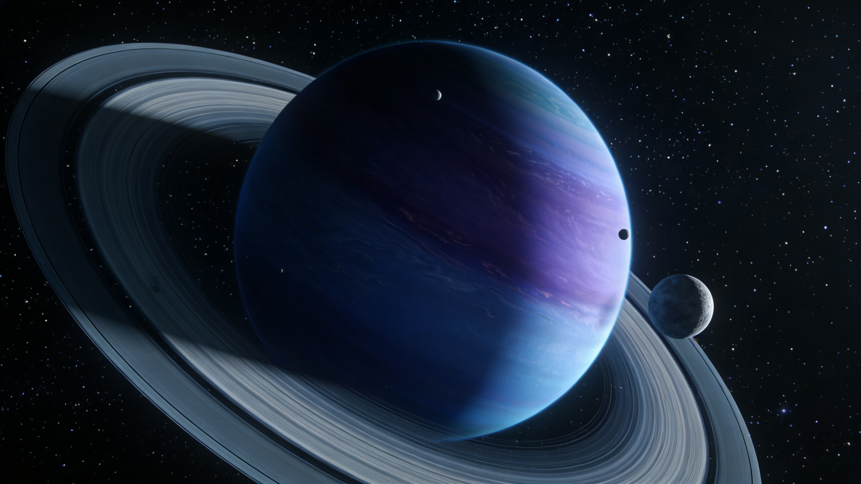
中国海王星探测计划：跨越五百年的星辰征程
为何我们必须拥抱下一个大航天时代
DEEP SPACE EXPLORATION MISSION · 2026
Notes:
大家好，今天我将和大家探讨一个激动人心的话题——中国的海王星探测计划。这不仅仅是一次深空探索任务，更是一个关乎民族未来、跨越五百年历史回响的战略抉择。让我们一起走进这片遥远而神秘的蓝色疆域，看看为什么我们必须拥抱下一个大航天时代。

Slide 2





目录
01海王星的神秘面纱
02历史的回响
探索太阳系的“天花板”，了解这颗冰巨星的独特地貌与物理特性。
回顾五百年前的大航海时代，从历史中汲取探索深空的勇气与智慧。
03地狱级的技术挑战
04中国的深空之路
深入解析通往冰巨星的四重难关：动力、通信、生存与精密测控。
聚焦中国深空探测规划，展望我们距离海王星还有多远的征程。
Notes:
本次分享将分为四个部分。首先，我们会揭开海王星的神秘面纱，了解这颗太阳系“天花板”的基本情况。接着，我们将回顾历史，从五百年前的大航海时代汲取教训。然后，我们会深入探讨前往海王星所面临的四大技术挑战。最后，我们将聚焦中国的深空探测规划，看看我们离实现这一宏伟目标还有多远。

Slide 3
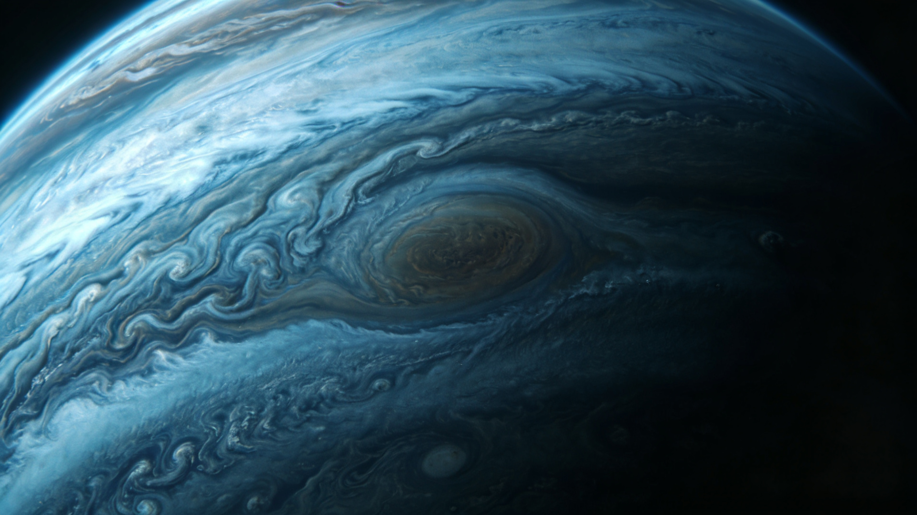
CHAPTER 01
海王星的神秘面纱：太阳系的“天花板”
探索太阳系边缘的蓝色巨人，揭开冰巨星的极端天气与未知奥秘
Notes:
现在，让我们进入第一部分：海王星的神秘面纱。作为太阳系最遥远的大行星，海王星一直充满了未知，它就像太阳系的“天花板”，等待着我们去触摸和探索。

Slide 4
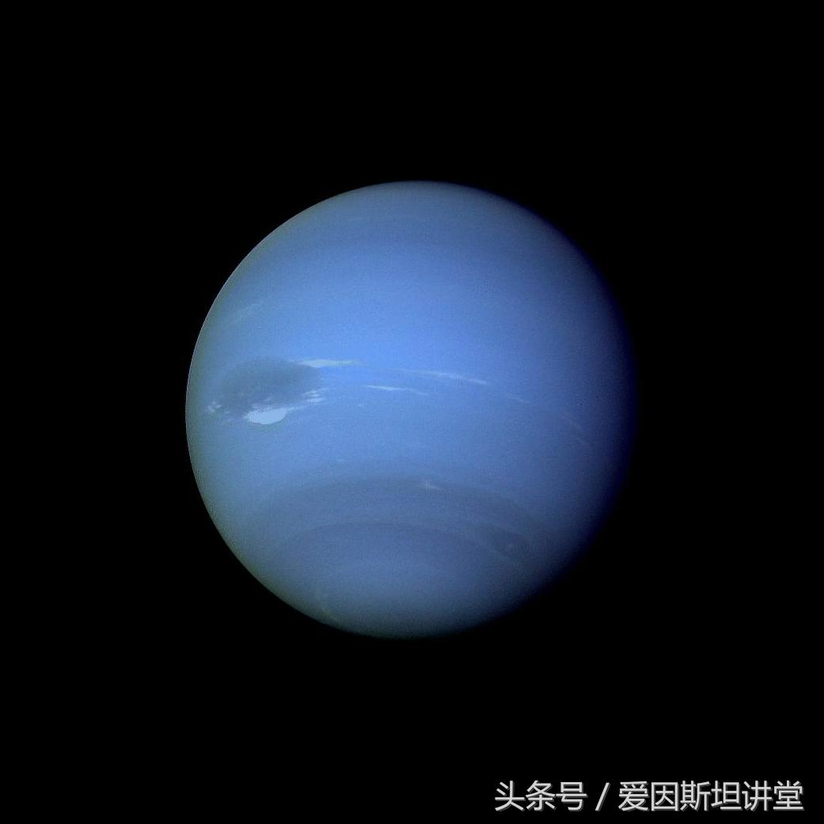

太阳系最遥远的大行星
轨道位置：太阳系的“天花板”
作为八大行星中最外侧的大行星，它是太阳系疆域的边界标志。
极致遥远：45亿公里的距离
光速单程需4小时以上，探测器信号往返延迟超过8小时。
探测历史：唯一的匆匆一瞥
人类仅在1989年通过旅行者2号完成过一次飞掠观测，此后再无造访。
旅行者2号拍摄的海王星真实影像
海王星的蓝色源于其大气层中的甲烷吸收了红光，呈现出迷人的冰蓝色调。
Notes:
海王星是太阳系八大行星中的最后一颗，也是距离我们最为遥远的一颗。它与地球的距离达到了惊人的45亿公里，这意味着我们发出的信号需要8个半小时才能收到回复。迄今为止，人类对它的了解几乎全部来自于1989年旅行者2号的一次匆匆一瞥，这使得这颗蓝色星球充满了神秘色彩。

Slide 5

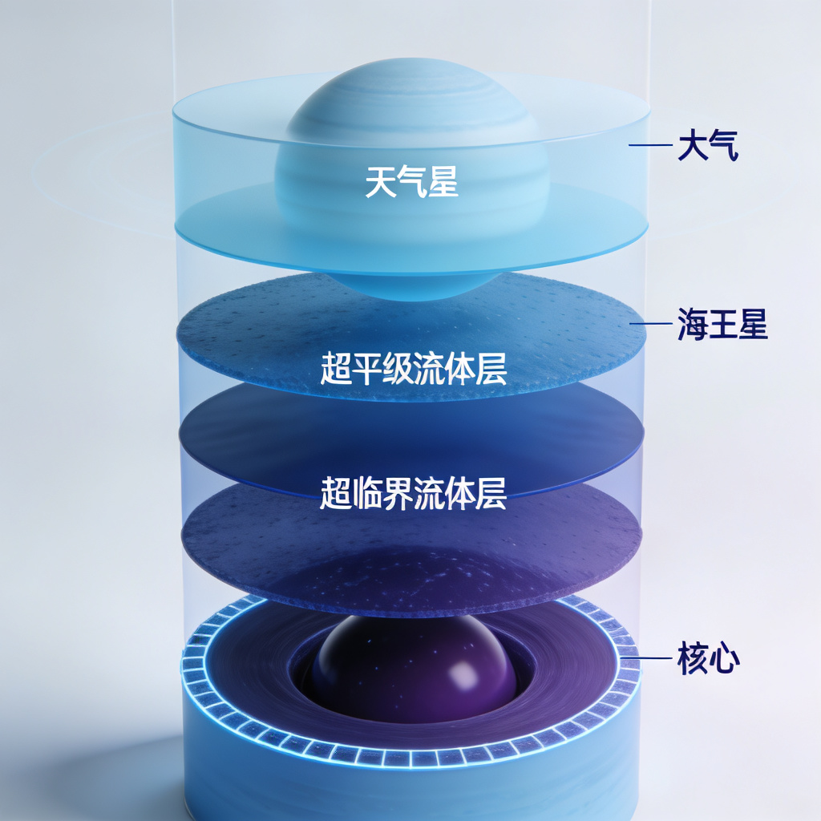


冰巨星的独特魅力
构成独特：冰态物质为主
主要成分并非氢氦，而是水、氨、甲烷等冰态物质，区别于气态巨行星。
风暴之王：极端天气系统
拥有太阳系最强烈风暴，风速高达2100公里/小时，是地球最强台风的十多倍。
内部结构：极端环境分层
从外到内依次为大气层、超临界流体层和岩石金属核心，内部环境极端恶劣。
海王星内部结构示意图
数据来源：NASA 海王星探测任务报告
Notes:
海王星最独特的地方在于它是一颗“冰巨星”。它的内部充满了高温高压下的冰态物质，这与我们熟悉的气态巨行星完全不同。同时，它拥有太阳系最狂暴的风暴，风速超过音速，这种极端的环境为我们的探测任务带来了巨大挑战。

Slide 6





我们对海王星的了解，几乎为零
内部结构之谜
海王星的核心究竟是岩石还是冰态物质，科学界尚无定论。
风暴能量来源
距离太阳如此遥远，为何能产生如此强大的风暴？其能量来源是一个巨大的谜。
异常磁场
磁场与自转轴夹角高达47度，这种极端倾斜的磁场是如何形成的？
“钻石雨”假说
内部高压环境下，甲烷是否会分解形成持续下落的“钻石雨”？仍需验证。
尽管旅行者2号带来了数据，但海王星对人类而言依然充满未知
Notes:
尽管旅行者2号为我们带来了珍贵的数据，但我们对海王星的了解依然非常有限。它的内部结构、风暴能量来源、异常磁场的成因，甚至是“钻石雨”的假说，都等待着我们去探索和验证。可以说，海王星对我们而言，依然是一个巨大的谜团。

Slide 7
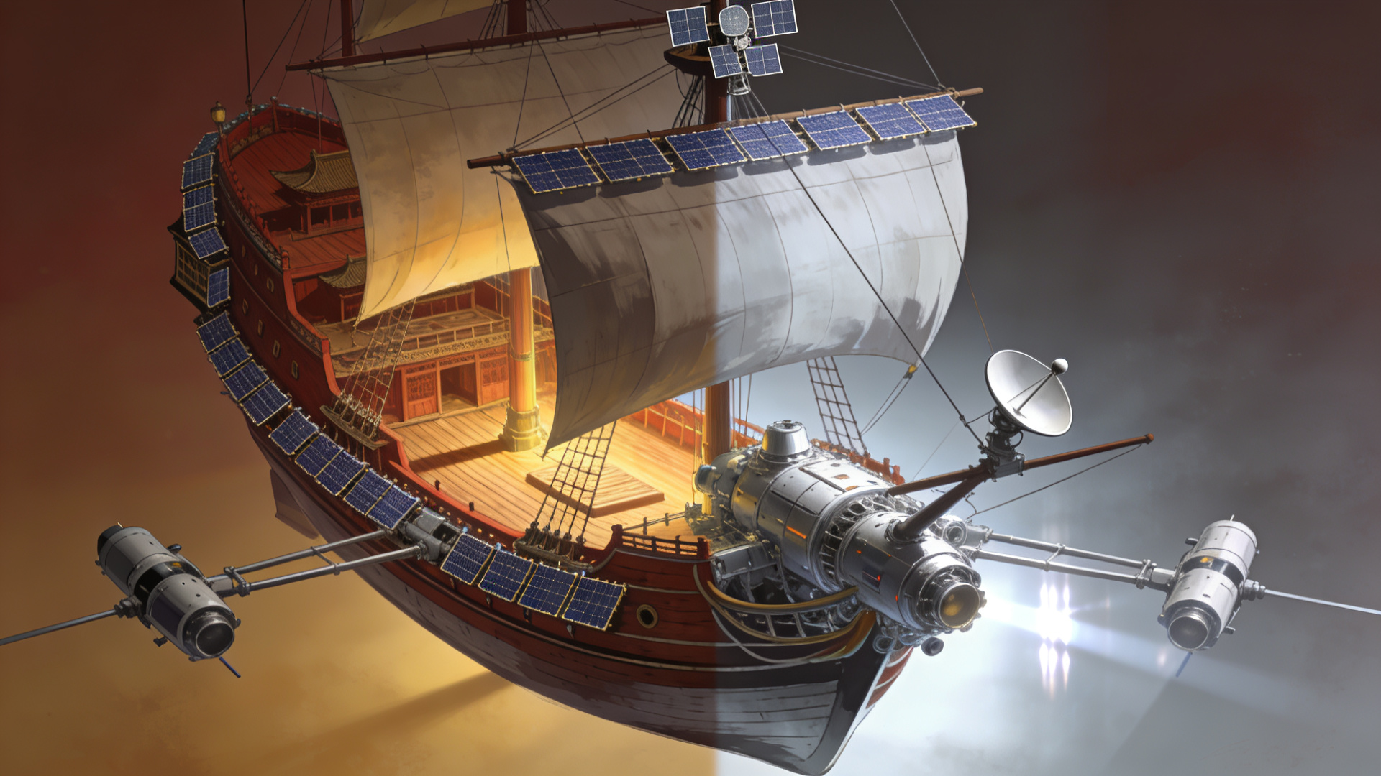


02
历史的回响：错过的海洋与星空
ECHOES OF HISTORY: THE OCEAN AND THE STARRY SKY
Notes:
接下来，让我们进入第二部分，从历史中寻找答案。五百年前，我们错过了大航海时代，这给我们留下了深刻的历史教训。今天，面对大航天时代的机遇，我们不能再重蹈覆辙。

Slide 8
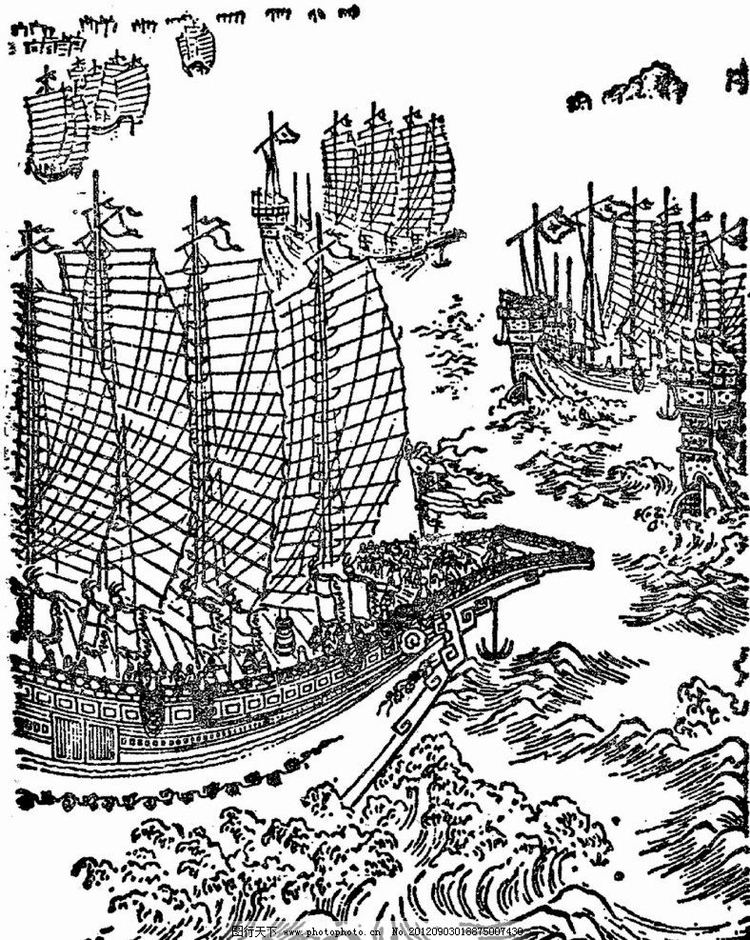



500年前，我们错过了大海
郑和壮举：领先世界的航海时代
十五世纪初，郑和率领当时世界最强大的船队七下西洋，展现了中国领先的航海技术与大国风范。
海禁之殇：主动放弃海洋的遗憾
随后的海禁政策使中国主动放弃了海洋，错失了大航海时代的发展机遇，逐渐与世界发展脱轨。
历史教训：落后就要挨打
闭关锁国导致了科技和军事的全面落后，最终迎来了百年屈辱，这是“落后就要挨打”的深刻写照。
“历史总是惊人地相似，固步自封必然导致落后”
Notes:
历史总是惊人地相似。五百年前，郑和的船队曾是世界的骄傲，但我们最终选择了闭关锁国，错过了大航海时代，为此付出了沉重的代价。这段历史告诉我们，固步自封必然导致落后。

Slide 9
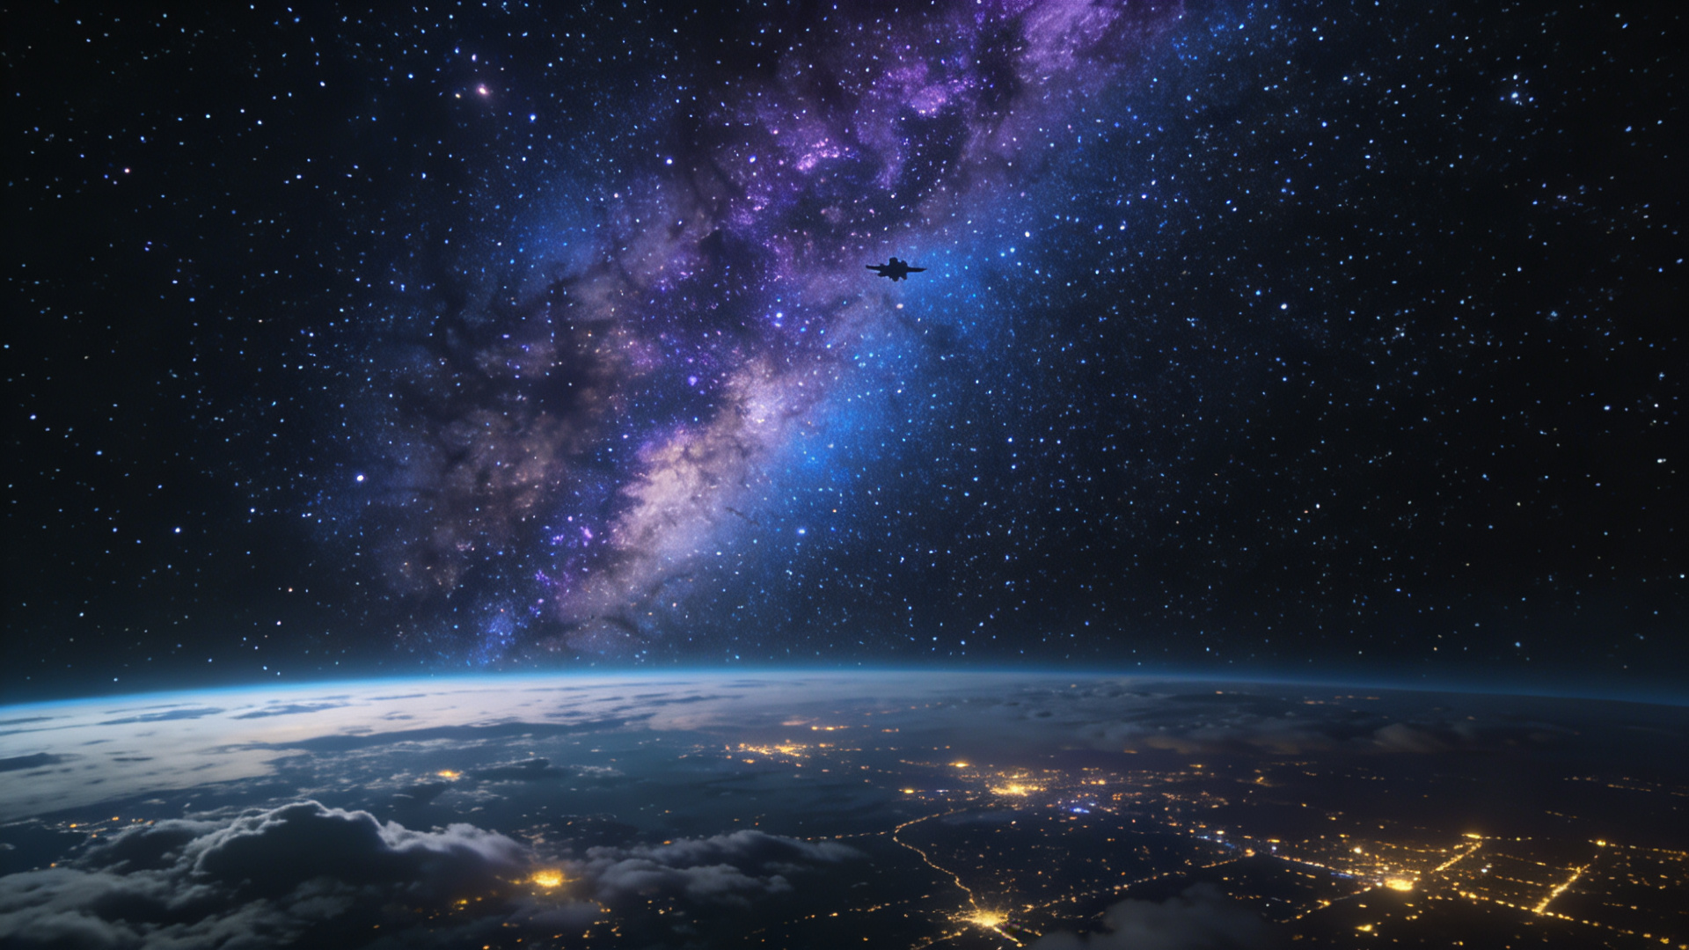
今天，我们不能再错过星空
当代“大航海”
核心竞争力
历史机遇
今天的深空探测，就是新时代的“大航海”，是人类拓展生存空间、探索未知世界的必然选择。
掌握星际航行技术，意味着掌握了未来的核心竞争力，是一个国家综合国力的体现。
海王星是目前唯一一颗尚未被人类探测器环绕的大行星，这是我们实现从跟跑到领跑的绝佳历史机遇。
Notes:
今天，大航天时代的浪潮已经到来。深空探测就是我们这一代人的“大航海”。海王星作为太阳系探测的最后一块高地，是我们实现超越、引领未来的关键。这一次，我们绝不能再错过。

Slide 10




探索的回报：技术反哺与未来投资
深空核电源技术
为探测器提供动力，未来可应用于月球基地、火星定居点及地球极端环境作业。
超远距离通信技术
突破45亿公里通信难题，直接提升卫星通信与北斗导航系统的性能上限。
自主导航与控制技术
深空探测器的自主导航与精准制动技术，是未来星际航行的核心基础。
技术创新图谱
从深空探测到民用科技的转化
阿波罗的启示
海王星探测将如阿波罗计划般，成为推动我国科技产业全面腾飞的强大引擎。
Notes:
深空探测的价值远不止于探索宇宙。为海王星探测所突破的每一项技术，都会像阿波罗计划那样，广泛应用于民用领域，反哺整个社会的科技进步。这是对未来的战略性投资，其回报将是巨大的。

Slide 11

03 地狱级的技术挑战：通往冰巨星的四重难关
THE FOUR HELLISH CHALLENGES TO ICE GIANTS
Notes:
当然，通往海王星的道路绝非坦途。接下来，我们将直面这趟旅程中的四大“地狱级”技术挑战。每一关，都是对人类科技极限的考验。

Slide 12



第一关：能源绝境，太阳能完全失效
太阳能失效危机
海王星轨道光照强度仅为地球的千分之一，传统太阳能板完全无法工作，探测器面临断电风险。
同位素核电源 (RTG)
依靠钚-238的自然衰变持续产生电力，无需依赖阳光，是深空探测的核心动力源。
稀缺资源挑战
钚-238全球年产量极低，如何获取足够的燃料以支持长航程任务是关键难题。
同位素核电源 (RTG) 概念示意
DEEP SPACE EXPLORATION CHALLENGE SERIES
Notes:
第一重挑战是能源。在遥远的太阳系边缘，太阳能几乎可以忽略不计。我们必须依靠核动力来驱动探测器，这对我们的核电源技术提出了极高的要求。

Slide 13
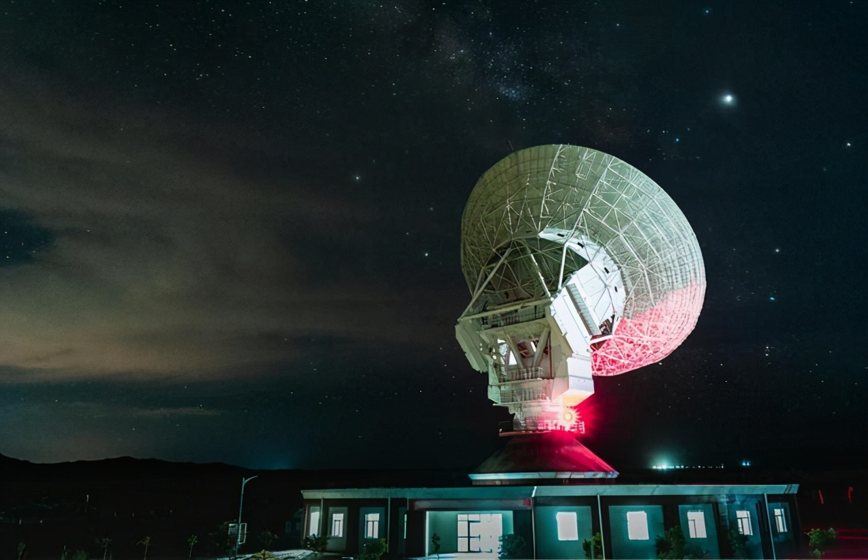


第二关：通信极限，信号淹没在宇宙噪声中
信号衰减：百亿倍的损耗
45亿公里的距离导致信号强度衰减百亿倍，抵达地球时几乎与宇宙背景噪声融为一体。
延迟巨大：无法实时操控
信号以光速传播，往返一次仍需8个半小时，地面指令无法应对突发状况。
中国深空测控站：捕捉微弱信号的“千里眼”
解决方案：全球组网与自主智能
建立全球深空测控网，并赋予探测器自主导航与故障处理能力，实现独立应对。
DEEP SPACE EXPLORATION CHALLENGE // 02
Notes:
第二重挑战是通信。如此遥远的距离，使得信号变得极其微弱，而且我们无法实时控制探测器。这要求我们必须拥有强大的深空测控能力和高度智能的自主航天器。

Slide 14
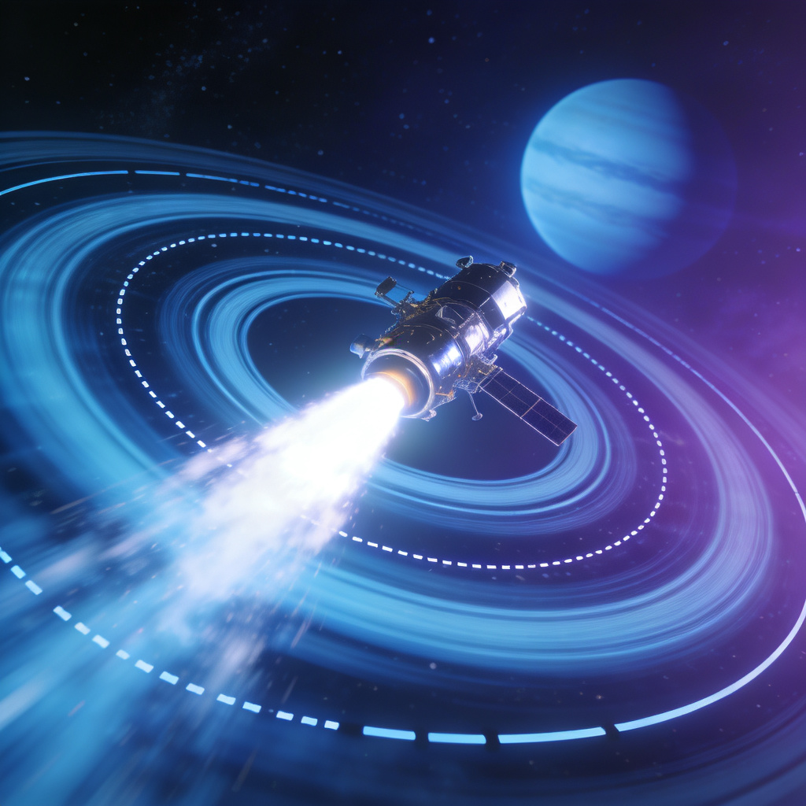
第三关：太空刹车，差之毫厘谬以千里
高速制动挑战
探测器历经十数年飞行，抵达海王星时速度极高，需在精确时间点“刹车”以被引力捕获。
零容错操作
制动时机和力度的微小偏差，都可能导致探测器飞离太阳系或坠毁，容不得丝毫失误。
自主精准控制
地海距离遥远，通讯延迟巨大，整个制动过程必须由探测器自主完成，考验极致导航精度。
探测器轨道制动艺术示意图
Notes:
第三重挑战是精准的轨道制动。这就像在高速行驶中，蒙着眼睛精准地将车停进一个指定的车位，难度可想而知。这是整个任务中最关键也最危险的一步。

Slide 15



第四关：时间的考验，两代人的接力
漫长的旅程
从发射到抵达海王星，飞行时间预计超过10年，整个任务周期将超过30年。
接力的事业
这意味着参与项目的科研人员需要两代人甚至三代人的接力，才能见证最终的成果。
奉献精神
这不仅是对技术的考验，更是对科研工作者耐心、毅力和奉献精神的考验。
“探索宇宙是一场跨越时空的接力赛，我们既是参与者，也是传承者。”
Notes:
最后一重挑战，是时间。这是一场长达数十年的马拉松，需要几代航天人的接力奋斗。这不仅是技术的比拼，更是毅力和信念的传承。

Slide 16
CHAPTER 04
04 中国的深空之路：我们离海王星还有多远？
Notes:
面对这些挑战，中国航天已经做好了准备。在最后一部分，我们将看看中国的深空探测之路走到了哪一步，以及我们距离海王星还有多远。

Slide 17
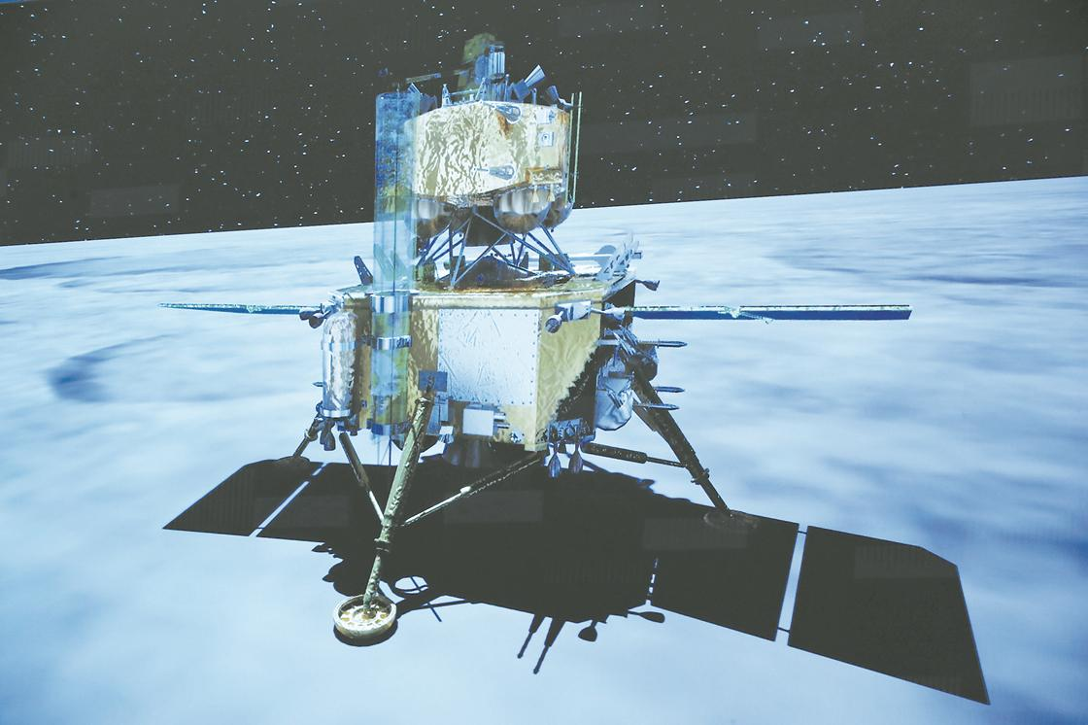
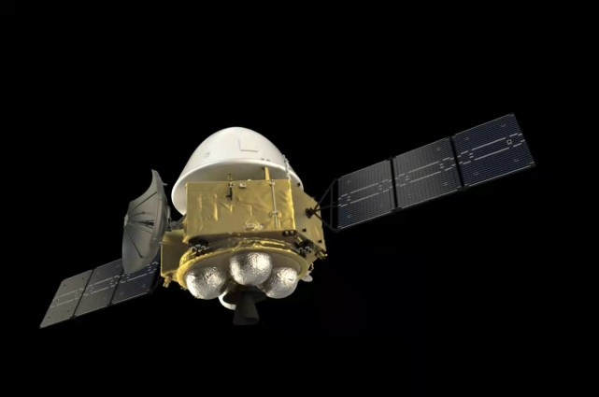
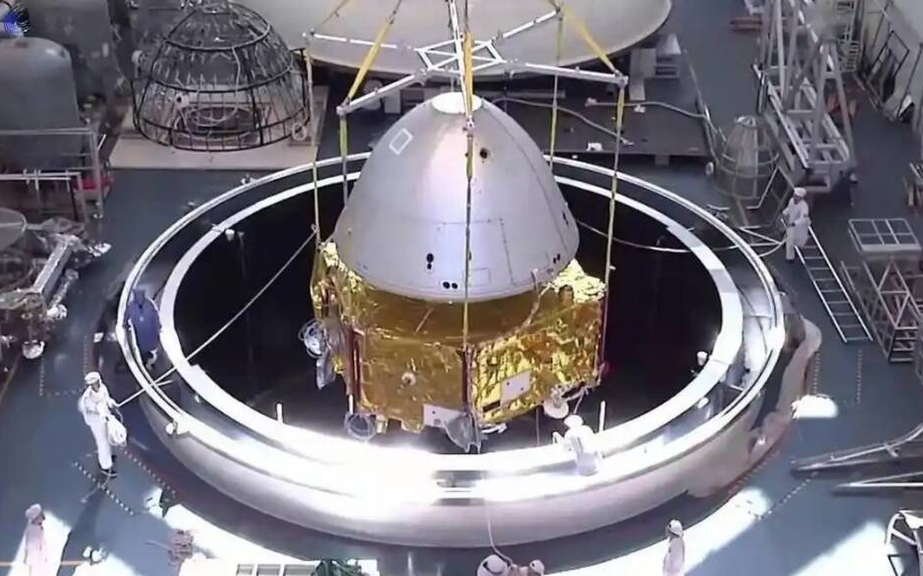
我们已经具备坚实的基础
嫦娥工程
天问一号
天问二号
深空测控网
成功实现月球环绕、着陆、巡视和采样返回，积累宝贵深空探测经验。
一次性完成火星环绕、着陆和巡视，标志我国进入行星探测时代。
正在执行小行星探测任务，进一步验证深空探测技术。
建成覆盖全球的测控网络，具备支持太阳系级探测任务的能力。
中国深空探测体系已形成完整闭环，迈向更远深空
Notes:
通过嫦娥工程和天问系列任务，中国已经建立了完整的深空探测体系，从月球到火星，我们一步步积累经验，为迈向更遥远的深空奠定了坚实的技术基础。

Slide 18

未来的征程：从火星到木星，再到海王星
天问三号
天问四号
天问五号
海王星探测
2030年前后
2030年前后
规划阶段
2039年前后
实施火星采样返回任务，带回火星土壤样本
探测木星并飞掠天王星，积累冰巨星探测经验
计划带回金星大气层样本，深入研究大气成分
天问六号及之后任务，探索遥远的冰巨星世界
Notes:
根据规划，中国的深空探测将稳步推进。从火星采样返回，到探测木星和天王星，每一步都在为最终的海王星探测任务铺路。海王星探测虽然遥远，但已经被提上了日程。

Slide 19
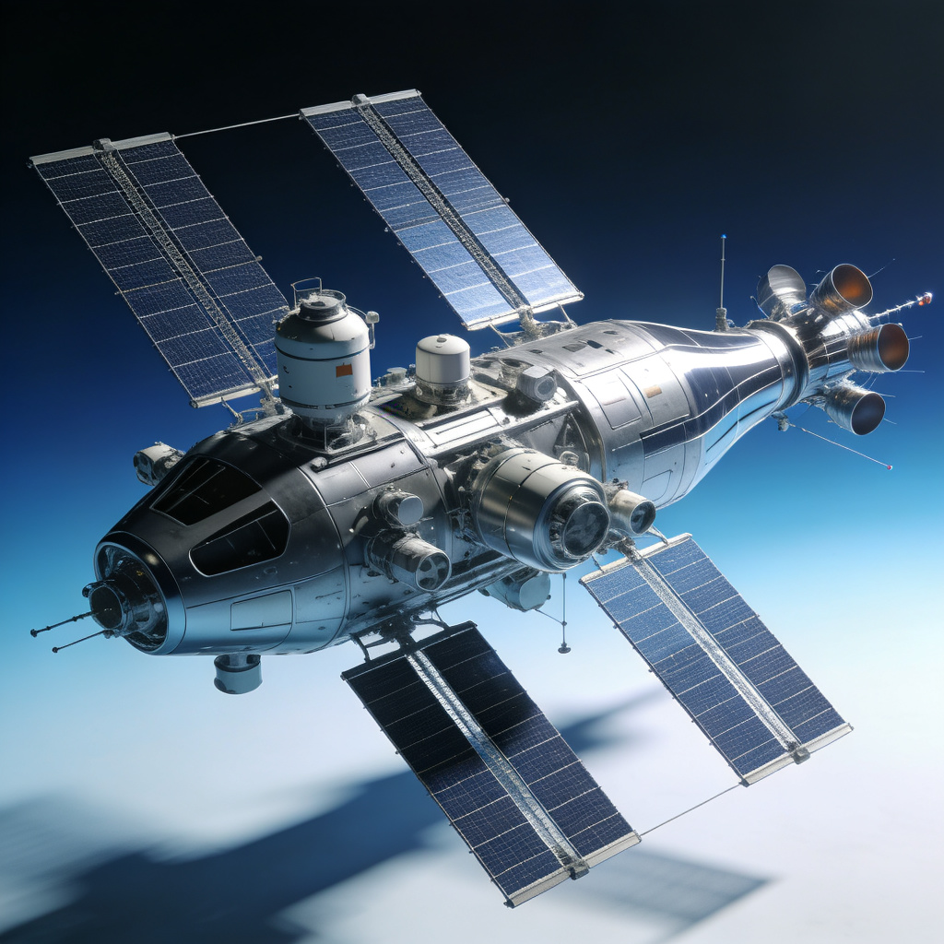



海王星探测任务目标
首次环绕探测
实现人类历史上首次对海王星的环绕探测，进行长期驻留观测，获取核心科学数据。
大气与磁场探测
深入研究海王星的大气成分、垂直结构，以及其独特的磁场环境和极光现象。
海卫一观测
对海王星最大卫星海卫一进行抵近观测，探索其地质活动与潜在的冰下海洋。
Notes:
我们的海王星探测任务目标明确：不仅要实现环绕探测，还要深入研究其大气、磁场，并对其卫星海卫一进行探索，力求解开这颗冰巨星的众多谜团。

Slide 20



功在当代，利在千秋
海王星探测，是为我们的子孙后代抢占未来大航天时代的入场券。
这不仅是一次太空探索，更是一个民族着眼长远、勇于担当的战略抉择。
“我们的征途，是星辰大海。”
Notes:
总而言之，海王星探测计划是一项功在当代、利在千秋的伟业。它承载着我们对宇宙的好奇，更承载着一个民族对未来的责任与担当。我们的征途，必将是更加广阔的星辰大海。

Slide 21

你认为我们应该优先推进海王星探测吗？
欢迎在评论区或现场分享你的看法
NEPTUNE EXPLORATION · FUTURE MISSION
Notes:
我的分享到此结束。现在，我想把问题留给大家：你认为我们应该优先推进海王星探测吗？欢迎大家分享自己的观点和想法。

Slide 22

感谢聆听
期待与您共同探索宇宙的无限可能
Notes:
再次感谢大家的聆听！

